Slide 1
Presentazione progetto IS
MusicParadise.com

Slide 2
DOMINIO DEL PROBLEMA
La popolarità di Internet e del World Wide Web ha permesso la creazione di una varietà di sistemi per il commercio elettronico, che permettono velocemente di acquistare i prodotti desiderati. Analizzando le statistiche di mercato riguardanti gli e-commerce, abbiamo notato che negli ultimi anni c'è stato un aumento di acquisti online e di conseguenza del fatturato. Per questo motivo il sistema viene distribuito come applicazione web ed avrà l'obiettivo di operare nell'ambito del commercio elettronico relativo alla musica con lo scopo di servire non solo professionisti, ma anche appassionati, per accompagnarli nella scelta del prodotto migliore per soddisfare le proprie esigenze. L’e-commerce continua a crescere in Italia: il valore degli acquisti online da parte dei consumatori italiani raggiunge nel 2017 i 23,6 miliardi di euro, con un incremento del 17% rispetto al 2016.

Slide 3
Fatturato e-commerce in italia

Slide 4
RAD-Requirements Analysis Document
Sistema proposto

Slide 5
Requisiti funzionali
Requisiti funzionali implementati:
Login RF1
Logout RF3
Visualizzare profilo; RF5
Aggiunta di un nuovo indirizzo; RF6
Aggiunta di un nuovo metodo di pagamento; RF7
Rimuovi indirizzo RF8
Rimuovi metodo di pagamento RF9
Ricercare prodotti; RF10

Slide 6
Requisiti funzionali
Requisiti funzionali implementati:
Visualizza storico ordini; RF11
Aggiungi prdotto al carrello RF12
Rmouovi prodotto dal carrello; RF13
Visualizza catalogo RF14
Visualizza carrello RF15
Checkout RF16
Visualizza ordini in preparazione, da spedire e consegnati; R25
Modifica stato dell’ordine da in preparazione a spedito e da spedito a consegnato.; RF26

Slide 7
Requisiti non funzionali
USABILITA'
Il sito è essere responsive, in modo da adattarsi graficamente al dispositivo con il quale viene visualizzato (Pc, Tablet, smartphone, web tv).
Affidabilità
Il sistema deve essere disponibile 24h al giorno 7/7 giorni, salvo aggiornamenti o malfunzionamenti del server.
Gli aggiornamenti del server, preferibilmente, dovranno essere effettuati nelle ore notturne.
I dati sensibili devono essere memorizzati all'interno di un database, accessibile tramite delle credenziali dagli admin.

Slide 8
Requisiti non funzionali(2)
PERFORMANCE
Non esistono vincoli di prestazione visto che il sistema è di natura web.
I tempi di risposta sono legati alla latenza della rete internet e dallo stato del server.
Il sistema può soddisfare molteplici richieste da parte dei clienti contemporaneamente. Possono verificarsi ritardi nell'utilizzo quando si presenta un gran numero (circa piu' di 50) di clienti connessi simultaneamente.
SUPPORTABILITA’
Il sistema viene continuamente modificato dopo il suo rilascio iniziale. Lo scopo principale delle modifiche non è unicamente quello di risolvere gli errori commessi, ma soprattutto quello di "evolvere" il sistema.

Slide 9
Pseudo-requisiti
Interfaccia
Ogni scheda prodotto contenuta nel catalogo deve contenere almeno una fotografia a colori del prodotto, il suo nome, il nome del produttore, il prezzo e una descrizione sintetica ma completa, 6 righe di testo al massimo
Le interfacce utilizzano una struttura grafica in cui sono presenti:
Bottoni
Finestre di dialogo
Finestre scorrevoli
Aree di immissioni di dati
Implementazione
Il software sarà implementato con diversi linguaggi di programmazione:
JavaScript, HTML, CSS, Jquery, Ajax. Il database sarà implementato nel linguaggio SQL.
Documentazione
La documentazione che viene rilasciata al cliente è costituita di una descrizione completa del software, mostrando tutte le sue potenzialità, in particolare verranno rilasciate ed evidenziate diagrammi e descrizioni testuali contenenti le caratteristiche delle interfacce.

Slide 10
Esempio di scenario
Nome scenario: acquista prodotto.
Attori partecipanti: antonio: cliente
Flusso eventi:
Antonio apre www.musicParadise.com
Antonio accede al proprio account
Antonio vuole cercare se è disponibile la tastiera YAMAHA PSR EW400
Antonio tramite la barra delle ricerche digita il nome della tastiera
Il sito elenca tutti i risultati trovati inerenti a YAMAHA PSR EW400
Antonio in corrispondenza della tastiera YAMAHA PSR EW400 clicca visualizza prodotto.
Il sistema a video mostrerà tutte le informazioni relative alla tastiera YAMAHA PSR EW400
Antonio nella pagina del prodotto clicca sul tasto aggiungi al carrello.
Il sistema notifica che al carrello è stato aggiunto un nuovo prodotto.
Antonio clicca sull'icona del carrello e visualizza correttamente l'aggiunta del prodotto.
Antonio visualizza il totale della spesa e clicca sul bottone paga ora.
Il sistema chiede ad Antonio gli estremi di fatturazione (indirizzo) per l’acquisto.
Antonio compila il modulo di pagamento, inserendo i propri dati inclusi quella della carta di pagamento.
Il sistema notifica che l'ordine N° 837857 è stato effettuato.
Antonio accede tramite il menù nella pagina i miei ordini, per visualizzare lo stato della spedizione dell'ordine N° 837857.
ACQUISTA PRODOTTO

Slide 11
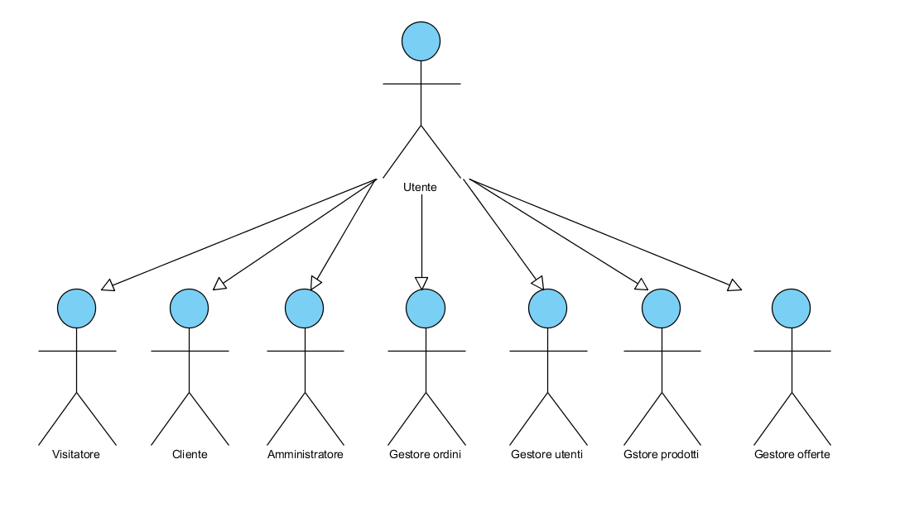
ATTORI

Slide 12
CASI D’USO
I casi d’uso più importanti:
Login
Aggiungi indirizzo di spedizione
Aggiungi carta di credito
Checkout
Aggiungi prodotto dal carrello

